Slide 1
Тема урока: Дифференциальные уравнения
План: 1. Понятие дифуравнения. 2. Общее решение ДУ. 3. Частное решение ДУ. 4. Виды дифуравнений. 5. Примеры решения ДУ.

Slide 2
Повторение. Понятие производной.
Пусть y = f (x) – некоторая функция, её производная обозначается y / = f / (x).
Операция нахождения производной называется дифференцированием.
Производную ещё обозначают через дифференциал функции y / = $\frac{dy}{dx}$

Slide 3
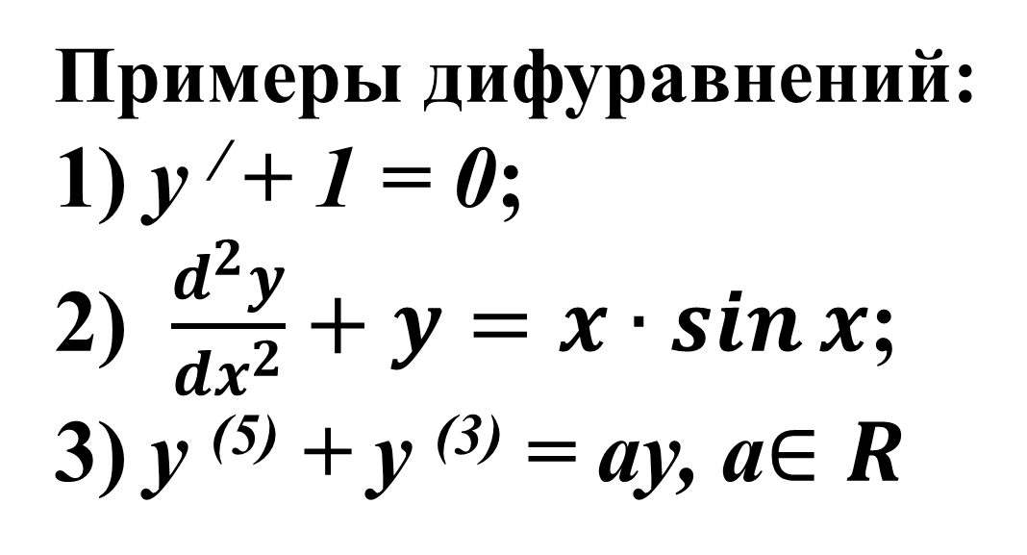
Дифференциальное уравнение (ДУ) – это уравнение, в которое входит неизвестная функция под знаком производной или дифференциала.
Примеры дифуравнений:
1) y / + 1 = 0;
2) $\frac{d^{2}y}{dx^{2}}+y=x∙\sin{x}$;
3) y ⁽⁵⁾ + y ⁽³⁾ = ay, a$∈R$

Slide 4
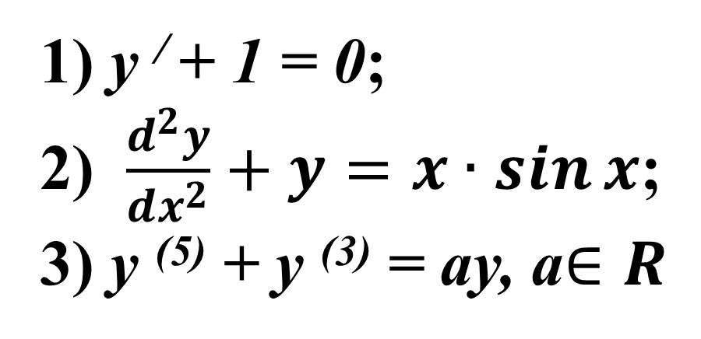
Если неизвестная функция является функцией одной переменной, то дифференциальное уравнение называют обыкновенным (ОДУ).
Если же неизвестная функция есть функция многих переменных, то дифференциальное уравнение называют уравнением в частных производных.
Максимальный порядок производной неизвестной функции, входящей в дифференциальное уравнение, называется порядком дифференциального уравнения.
1) y / + 1 = 0;
2) $\frac{d^{2}y}{dx^{2}}+y=x∙\sin{x}$;
3) y ⁽⁵⁾ + y ⁽³⁾ = ay, a$∈R$
Первый порядок
Второй
порядок
Пятый порядок

Slide 5
Процесс нахождения решений дифференциального уравнения называется интегрированием дифференциального уравнения.
Общее решение дифференциального уравнения – это множество решений, содержащее все без исключения решения этого дифуравнения.
Общее решение дифференциального уравнения еще называют общим интегралом дифуравнения.
Если решение дифференциального уравнения удовлетворяет изначально заданным дополнительным условиям, то его называют частным решением дифференциального уравнения.

Slide 6
Виды дифференциальных уравнений
Простейшие дифференциальные уравнения первого порядка. y / = f(x); f(x)∙ y / = g(x)
Дифференциальные уравнения с разделяющимися переменными вида:
f(y)dy = g(x)dx
Линейные однородные дифференциальные уравнения второго порядка с постоянными коэффициентами: y // +py / + qy = 0

Slide 7


Примеры решения дифференциальных уравнений
№1. Решите дифуравнение: y / = 1
Проинтегрируем дифференциальное уравнение:
$\int{1dx}$ =
x + C;
№2. Решите дифуравнение: y / = x² +2
$$\frac{x^{3}}{3}+2x+C$$
$\int{{(x}^{2}+2)dx}$ =
№3. Решите дифуравнение: y / = $\frac{2}{x−1}$ + 4x
$\int{\left(\frac{2}{x−1}+4x\right)dx}$ =
2ln$\left|x−1\right|$ + $\frac{{4x}^{2}}{2}+C=$
=2ln $\left|x−1\right|$ +2x² + $C$

Slide 8

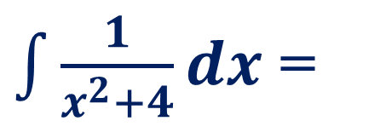

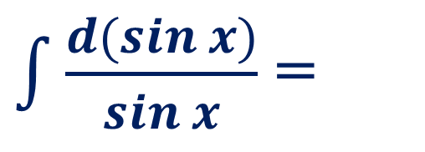
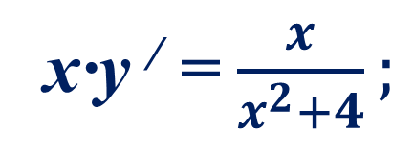
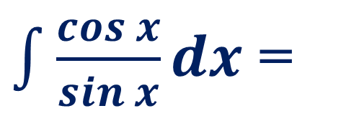

№4. Решите дифуравнение y / = x + e^{x} +1
$$\frac{x^{2}}{2}+e^{x}+x+C$$
$\int{\left(x+e^{x}+1\right)dx}$ =
№5. Решите дифуравнение x∙y / = $\frac{x}{x^{2}+4}$
Если считать, что x ≠ 0, то можно разделить обе части уравнения на х:
x∙y / = $\frac{x}{x^{2}+4};$
y / = $\frac{1}{x^{2}+4}$
$\int{\frac{1}{x^{2}+4}dx}$ =
$\frac{1}{2}arctg\frac{x}{2}+C$.
№6. Решите дифуравнение sin x ∙ y / = cos x
y / = $\frac{cos⁡x }{sin x}$
Обе части уравнения разделим на sin x ≠ 0;
$\int{\frac{cos x}{sin x}dx}$ =
$\int{\frac{d(sin x)}{sin x}}$ =
$$ln\left|sin x\right|+C$$

Slide 9
Дифференциальные уравнения второго порядка
Дифуравнение вида y // +py / + qy = 0 называется линейным однородным дифференциальным уравнений второго порядка (ЛОДУ) с постоянными коэффициентами, где p и q – произвольные действительные числа.
Общее решение линейного однородного дифференциального уравнения второго порядка y // +py / + qy = 0 с постоянными коэффициентами имеет вид y₀=C₁∙y₁+C₂ ∙y₂ , где y₁ и y₂ – частные линейно независимые решения, а С₁ и C₂– произвольные постоянные.

Slide 10
Для решения ЛОДУ II порядка составляют так называемое характеристическое уравнение, которое имеет вид: k ² + pk + q = 0.
Решения k₁ и k₂ этого характеристического уравнения определяют частные решения
y₁ = ${e }^{k_{1}x}$ и y₂ = ${e }^{k_{2}x}$ ЛОДУ второго порядка с постоянными коэффициентами.
В зависимости от коэффициентов p и q корни характеристического уравнения могут быть:
действительными и различными k₁ $≠$ k₂, k₁, k₂ $∈$R
действительными и совпадающими k₁ $=$ k₂ = k₀, k₀ $∈$R ,
комплексно сопряженной парой k₁ $=α+i∙β, k_{2}=α−i∙β$.

Slide 11
Алгоритм нахождения общего решения ЛОДУ второго порядка с постоянными коэффициентами y // +py / + qy = 0.
Записываем характеристическое уравнение
k² + p ⋅ k + q = 0.
2. Находим корни характеристического уравнения k₁ и k₂.
3. В зависимости от значений корней характеристического уравнения записываем общее решение ЛОДУ с постоянными коэффициентами в виде:
y₀ = C₁ ∙${e }^{k_{1}x}+C_{2}∙{e }^{k_{2}x}$ , если k₁ $≠$ k₂, k₁, k₂ $∈$R;
y₀ = C₁ ∙${e }^{k_{1}x}+C_{2}∙x∙{e }^{k_{2}x}$, если k₁ $=$ k₂ = k₀, k₀ $∈$R ;
y₀ = e ^{αx} ∙ (C₁ ∙ cos$βx+C_{2}∙sin βx),$ если
k₁ $=α+i∙β,$ $k_{2}=α−i∙β$.

